Slide 1
ANGGARAN PRODUKSI
Jumlah produk yang harus diproduksi dalam periode yad.
Rencana produksi menyangkut :
Tersedianya material
Tenaga kerja yg digunakan
Kemampuan mesin
Peralatan dan fasilitas lain
Rumus :
Penjualan xxxx
Persed ak xxxx +
--------
Jumlah xxxx
Persed aw xxxx –
--------
Produksi xxxx

Slide 2
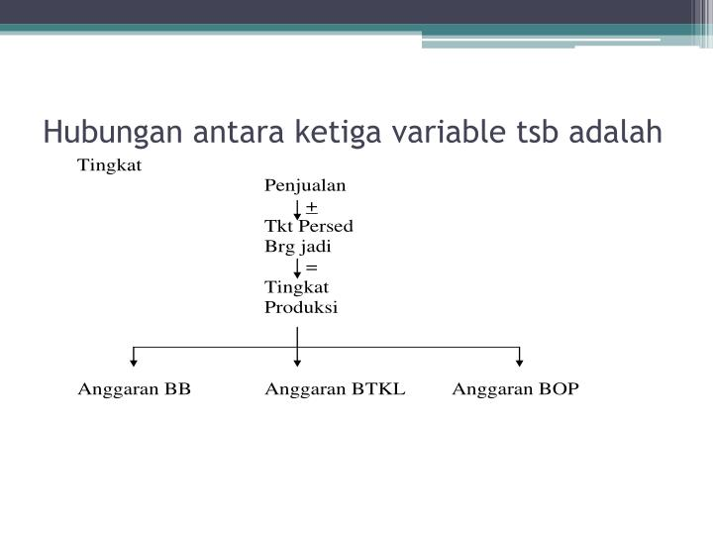
Tk.

Slide 3
Tiga macam Kebijakan produksi
Kebijakan prod. konstan : persediaan barang jadi berfluktuasi
Stabilitas persediaan ►tk produksi berfluktuasi
Kebijakan kombinasi/moderat ►produksi persed n dibiarkan berfluktuasi dalam batas batas ttt ►menentukan tk persed yg disesuaikan dg kebut shg prod relatif stabil
Contoh
Data PT ADO sbb : Rencana penjualan bulanan 2014 (unit)
Jan 1.500 mei 1.200 sep 900
Feb1.600 jun 1.000 okt 1.100
Mar1.600 jul 700 nop 1.200
Apr1.400 agust 600 des 1.400
jumlah 14.200
Persed aw 2014 = 2.000, Persed akhir 2014 = 1.500

Slide 4
Anggaran Produksi tahunan (unit) sbb :
Rencana penjualan 1 th 14.200
Persed akhir 2014 1.500 +
Jml kebutuhan 1 th 15.700
Persed aw 2014 2.000 -
Anggaran produksi 1 th 13.700
▼
Operasionalnya :
Anggaran produksi 1 tahun : 13.700
Cara mengalokasikan produksi tiap bulan :
Metode 1 :
jml prod 1 th dibagi 12 ► 13.700 / 12 = 1.141,7
Kelemahan ►sering ditemui angka pecahan (sulit diterapkan)
Notes:
dibagi 12

Slide 5
Metode 2 :
cari angka bulat mendekati 1.141,7 ►1.100 ►anggaran prod tiap bl 1.100 = 1.100 x 12 = 13.200 ►kekurangan = 13.700-13.200 = 500 ►dialokasikan pada bl bl dg penjualan tertinggi ►jan, feb, mar, april, des masing masing 100 unit
Tk persed otomatis berubah menyesuaikan dan tk prod stabil
▼
A produksi stabilitas prod. (persed aw des = persed ak nop, dst)
Ket. | 1 | 2 | 3 | 4 | 5 | 6 | 7 | 8 | 9 | 10 | 11 | 12 | th
Penj. | 1500 | 1600 | 1600 | 1400 | 1200 | 1000 | 700 | 600 | 900 | 1100 | 1200 | 1400 | 14.200
Pers. ak | 1.700 | 1.300 | 900 | 700 | 600 | 700 | 1.100 | 1.600 | 1800 | 1800 | 1700 | 2000 | 1.500
Jml | 3200 | 2900 | 2500 | 2100 | 1800 | 1700 | 1800 | 2200 | 2700 | 2900 | 2900 | 2900 | 15.700
Pers. aw | 2000 | 1700 | 1300 | 900 | 700 | 600 | 700 | 1100 | 1600 | 1800 | 1800 | 1700 | 2.000
Ag.prod | 1200 | 1200 | 1200 | 1200 | 1100 | 1100 | 1100 | 1100 | 1100 | 1100 | 1100 | 1200 | 13.700

Slide 6
Anggaran Produksi bergelombang (mengut pengendalian persed)
Langkah : 1. Selisih persed awal-persed ak dibagi 12
2. Agar hsl bulat ►selisih dibagi angka ttt , alokasi ke bl dg penjualan tinggi (jan-mei)
3. Tk prod fluktuasi jika persed tetap dan sebaliknya
Metode 2
Persed Aw = 2.000 , Persed ak = 1.500 ►selisih = 500 unit
Agar bulat 500/5 = 1.00 ►alokasi ke jan-mei (penjualan tinggi)
▼
Anggaran produksi dg stabilitas persediaan
ket | 1 | 2 | 3 | 4 | 5 | 6 | 7 | 8 | 9 | 10 | 11 | 12 | th
penj | 1.500 | 1.600 | 1.600 | 1.400 | 1.200 | 1.000 | 700 | 600 | 900 | 1.100 | 1.200 | 1.400 | 14.200
Pers. ak | 1.900 |  |  |  |  | 1.500 | 1.500 | 1.500 | 1.500 | 1.500 | 1.500 | 1.500 | 1.500
jml | 3.400 | 3.400 | 3.300 | 3.000 | 2.700 | 2.500 | 2.100 | 2.100 | 2.400 | 2.600 | 2.700 | 2.900 | 15.700
Pers aw | 2.000 | 1.900 | 1.800 | 1.700 | 1.600 | 1.500 | 1.500 | 1.500 | 1.500 | 1.500 | 1.500 | 1.500 | 2.000
A prod | 1.400 | 1.500 | 1.500 | 1.300 | 1.100 | 1.000 | 700 | 900 | 900 | 1.100 | 1.200 | 1.400 | 13.700

Slide 7
isi kotak kosong Pers. ak bl .2, 3, 4, 5 adalah
rumus : persed aw des = persed ak nop, dst
berarti
Pers aw bl 3 = persed ak bl 2 = 1.800
Pers aw bl 4 = persed ak bl 3 = 1.700
Pers aw bl 5 = persed ak bl 4 = 1.600 dst
isikan ke kotak kosong Pers. ak
cek dg rumus :
Penjualan + Persed ak -Persed aw = Produksi

Slide 8
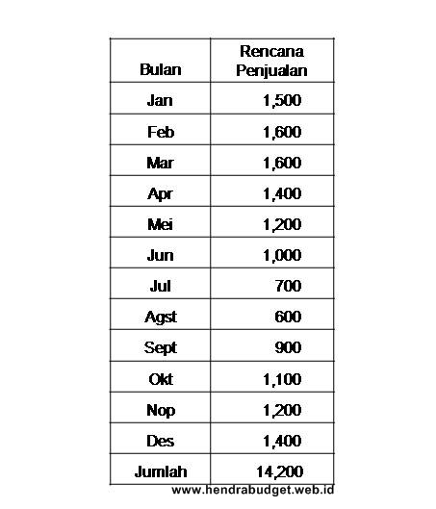
stabilitas persediaan
persed ak 1.500, persed aw 2000

Slide 9
Langkah 1: Menentukan tingkat produksi setahun 2022
tk penjualan 2022 14.200
persed ak 1.500 +
kebutuhan 15.700
persed aw 2.000 -
tk prod 13.700
Langkah 2 Menentukan perkiraan besarnya persediaan awal dan akhir tahun : Selisih = 2.000 – 1.500 = 500 unit
Langkah 3 Mengalokasikan tingkat persediaan dari waktu ke waktu ►500/5 = 100 (dibagi bil ttt agar hsl nya bulat) ►alokasikan pada bl dg tk penjualan tinggi (jan sd mei)
langkah 4 Mengisi Tabel Anggaran Produksi dengan data-data yang sudah ada
langkah 5 Melengkapi Tabel pada baris Persediaan Akhi
persed yg bertambah adl jan sd mei mk isi dari desember

Slide 10
PT GM
ANGGARAN PRODUKSI 2022
(stabilitas persediaan)
Ket. | jan | Feb | Mar | Apr | Mei | Juni | Juli | Ags | Sep | Okt | Nop | Des | total
Penjualan | 1.500 | 1.600 | 1.600 | 1.400 | 1.200 | 1000 | 700 | 600 | 900 | 1.100 | 1.200 | 1.000 | 14.200
Persed. ak | 1.900 | 1.000 | 1.700 | 1.600 | 1.500 | 1.500 | 1.500. | 1.500 | 1.500 | 1.500 | 1.500 | 1.500 | 1.500
Jml |  |  |  |  |  |  |  |  |  |  |  |  | 15.700
Persed. aw | 2.000 |  |  |  |  |  |  |  |  |  |  |  | 2.000
Produksi |  |  |  |  |  |  |  |  |  |  |  |  | 13.700

Slide 11
Anggaran produksi kombinasi
Tk prod & penjualan fluktuasi dg mempertahankan keseimbangan antara anggaran penjualan, prod, dan persed. Pimpinan perush dpt mengambil kebijakan dlm mengatur keseimbangan
Contoh
Tk prod tidak boleh >15% di atas atau dibawah rata rata bulanan.
Tk persed akhir tidak >1.600 unit dan tidak boleh < 800 unit
prod bulan juli, agust, sep boleh dikurangi 30% dari produksi normal
Berdasarkan contoh di atas maka anggaran produksi kombinasi adalah
ket | 1 | 2 | 3 | 4 | 5 | 6 | 7 | 8 | 9 | 10 | 11 | 12 | th
penj | 1.500 | 1.600 | 1.600 | 1.400 | 1.200 | 1.000 | 700 | 600 | 900 | 1.100 | 1.200 | 1.400 | 14.200
P. ak | 1.600 | 1.300 | 1.000 | 900 | 950 | 1.200 | 1.305 | 1.510 | 1.415 | 1.565 | 1.600 | 1.500 | 1.500
jml | 3.100 | 2.900 | 2.600 | 2.300 | 2.150 | 2.200 | 2.005 | 2.110 | 2.315 | 2.665 | 2.800 | 2.900 | 15.700
p. aw | 2.000 | 1.600 | 1.300 | 1.000 | 900 | 950 | 1.200 | 1.305 | 1.310 | 1.415 | 1.565 | 1.600 | 2.000
prod | 1.100 | 1.300 | 1.300 | 1.300 | 1.250 | 1.250 | 850 | 805 | 805 | 1.250 | 1.235 | 1.300 | 13.700

Slide 12
Latihan
1. rencana penjualan PT. APPLE selama 1 tahun (2017) adalah :
BULAN RENCANA PENJUALAN (UNIT)
Januari 1.500
Februari 1.400
Maret 1.600
April 1.700
Mei 1.600
Juni 1.500
Juli 1.800
Agustus 1.700
September 1.800
Oktober 1.600
Nopember 1.800
Desember 1.500
TOTAL 19.500

Slide 13
Sedangkan diketahui kebijakan tingkat persediaan adalah :
Persediaan awal tahun = 3.000 Unit
Persediaan akhir tahun = 1.500 Unit
Ditanya :
Susunlah anggaran produksi PT apple pada tahun 2017.

